Slide 1
Нейронные сети
Генеративные мультимодальные модели

Slide 2
Занятие 6
GPT
CLIP
VQGAN
DALL-E

Slide 3
GPT
1

Slide 4
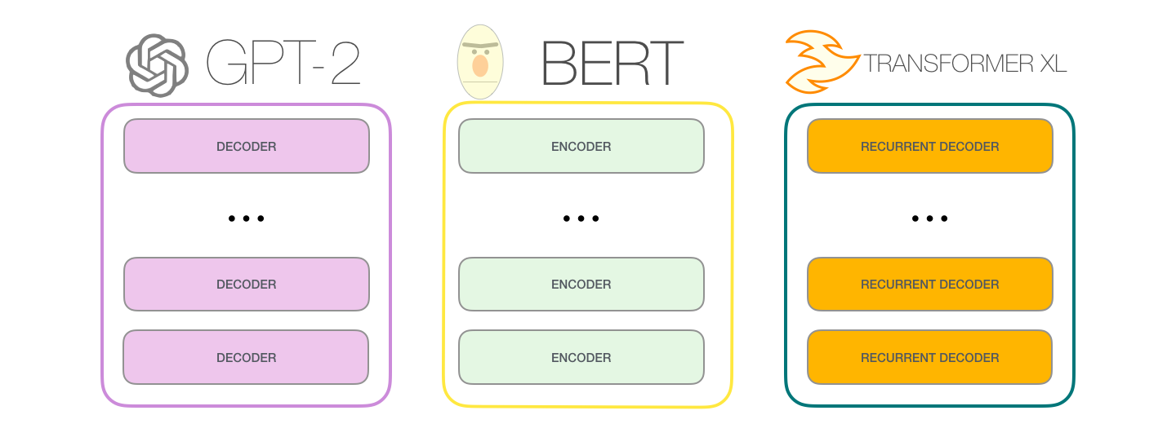
GPT2
https://d4mucfpksywv.cloudfront.net/better-language-models/language-models.pdf

Slide 5
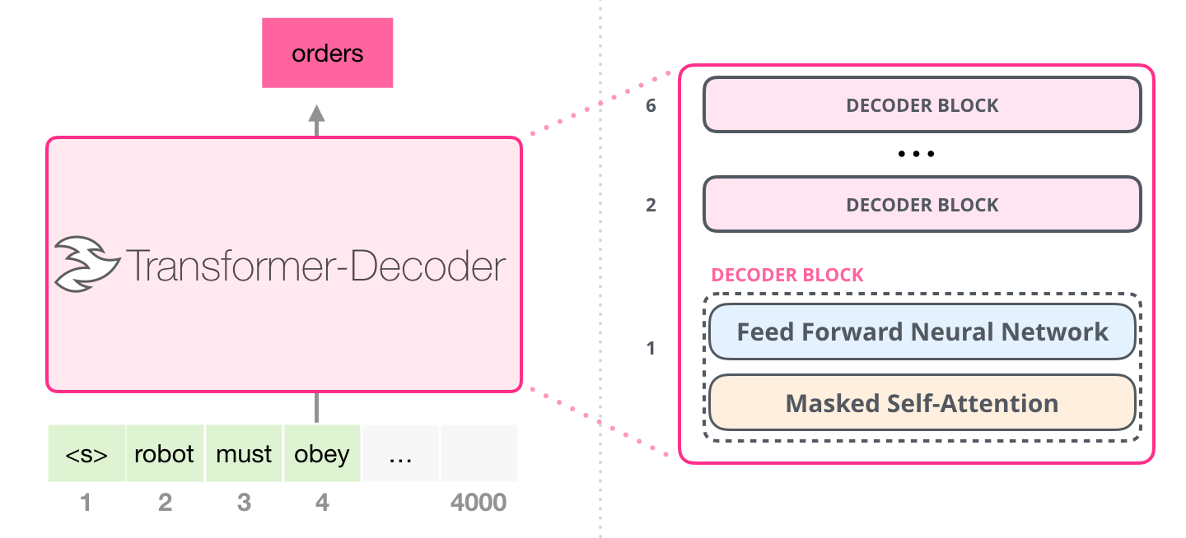
GPT2

Slide 6
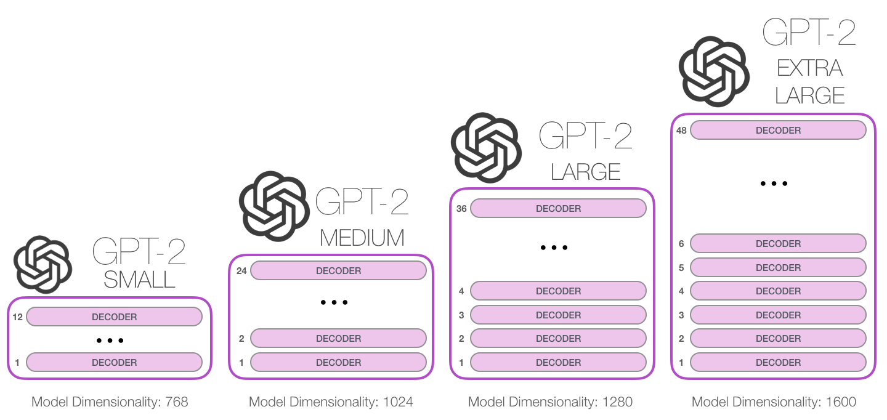
GPT2

Slide 7
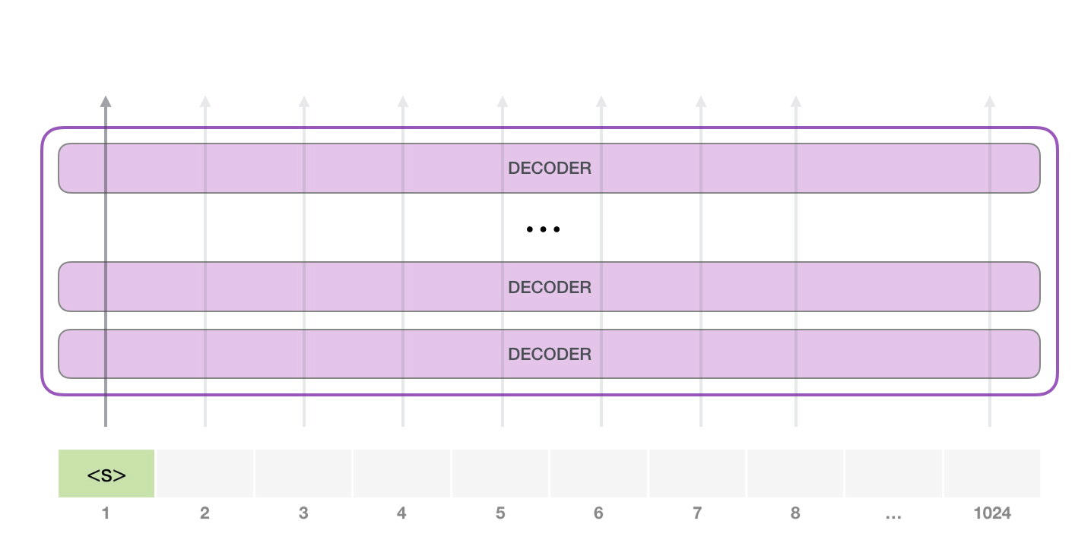
GPT2

Slide 8
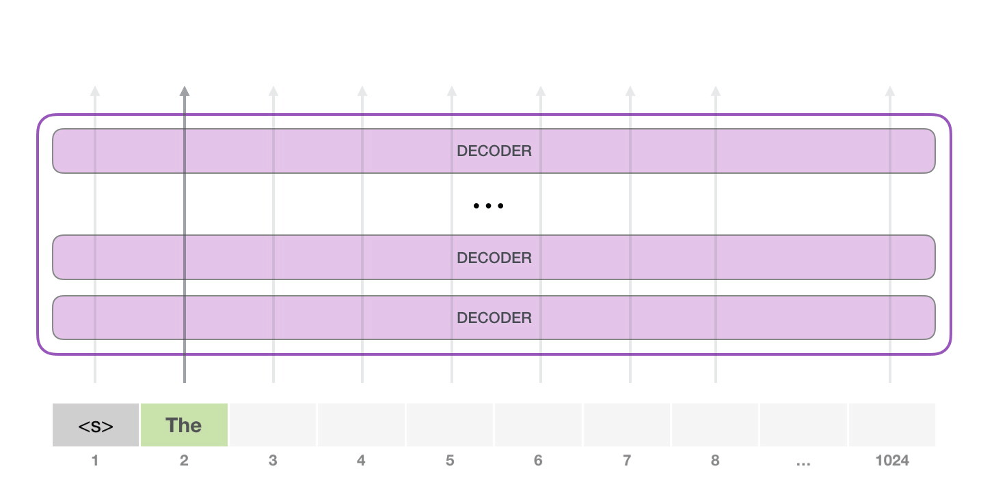
GPT2

Slide 9
GPT2
Архитектура GPT может быть ислользована в мультитаск задачах:
Суммаризация
Машинный перевод

Slide 10
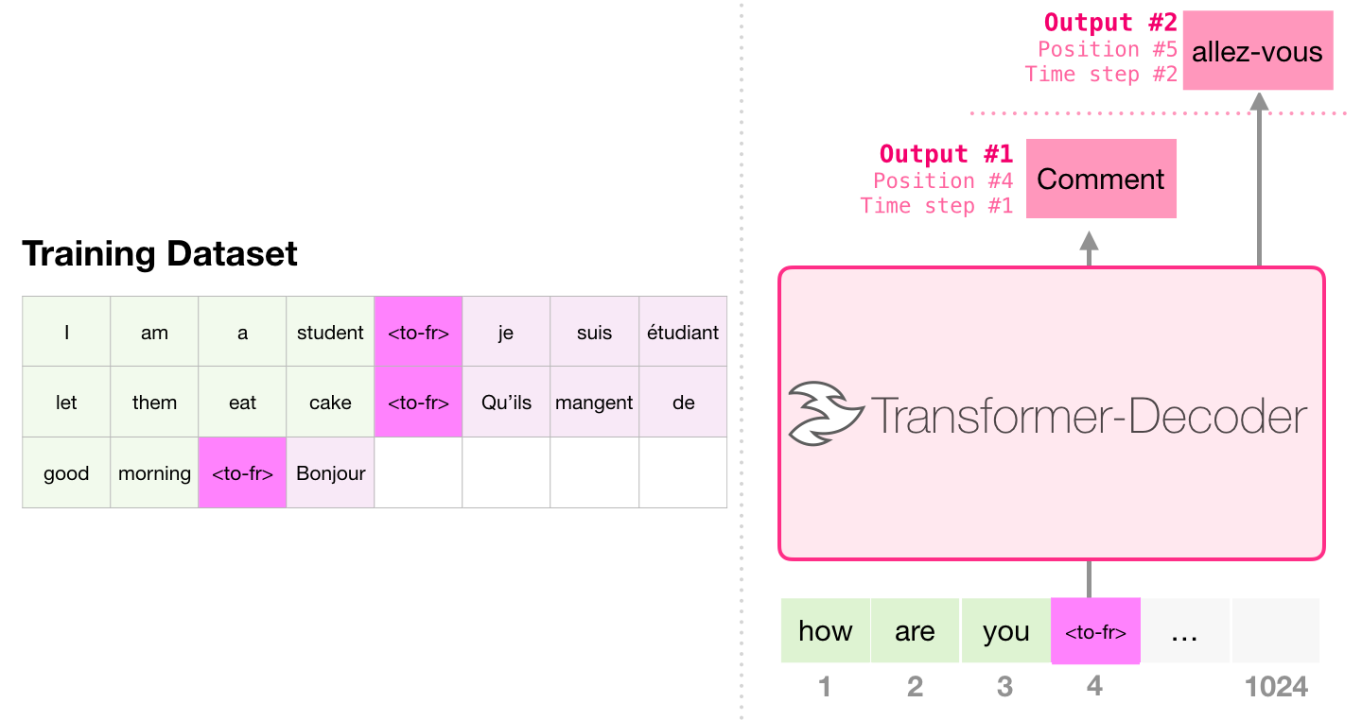
GPT2

Slide 11
CLIP
1

Slide 12
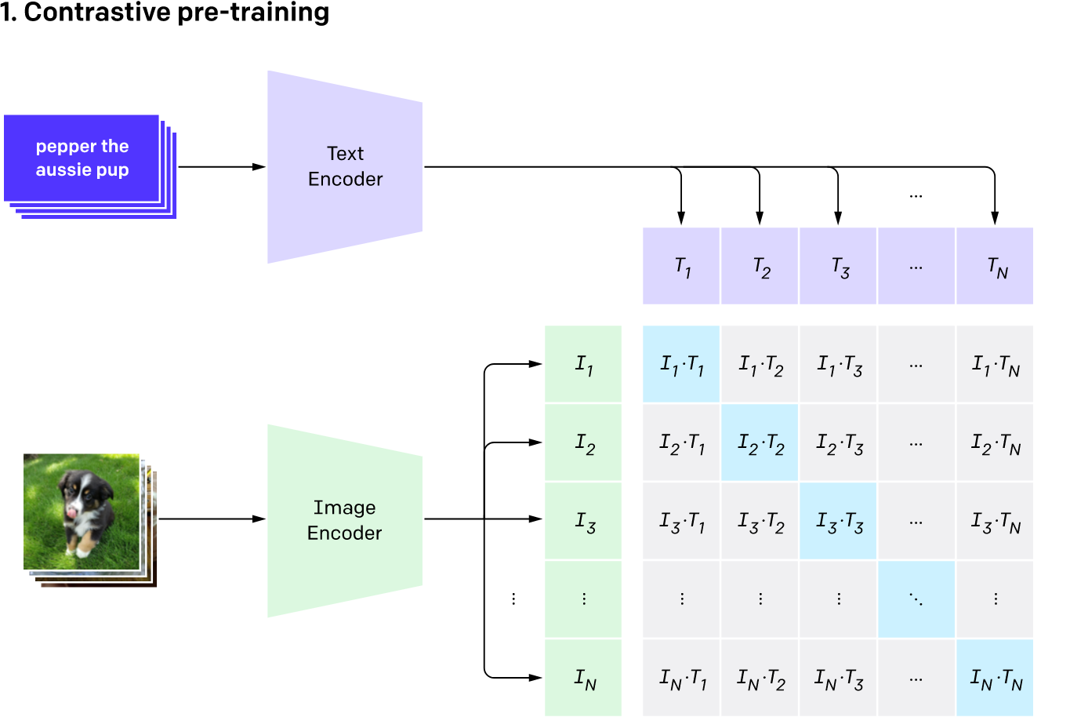
Архитектура
https://arxiv.org/pdf/2103.00020.pdf

Slide 13
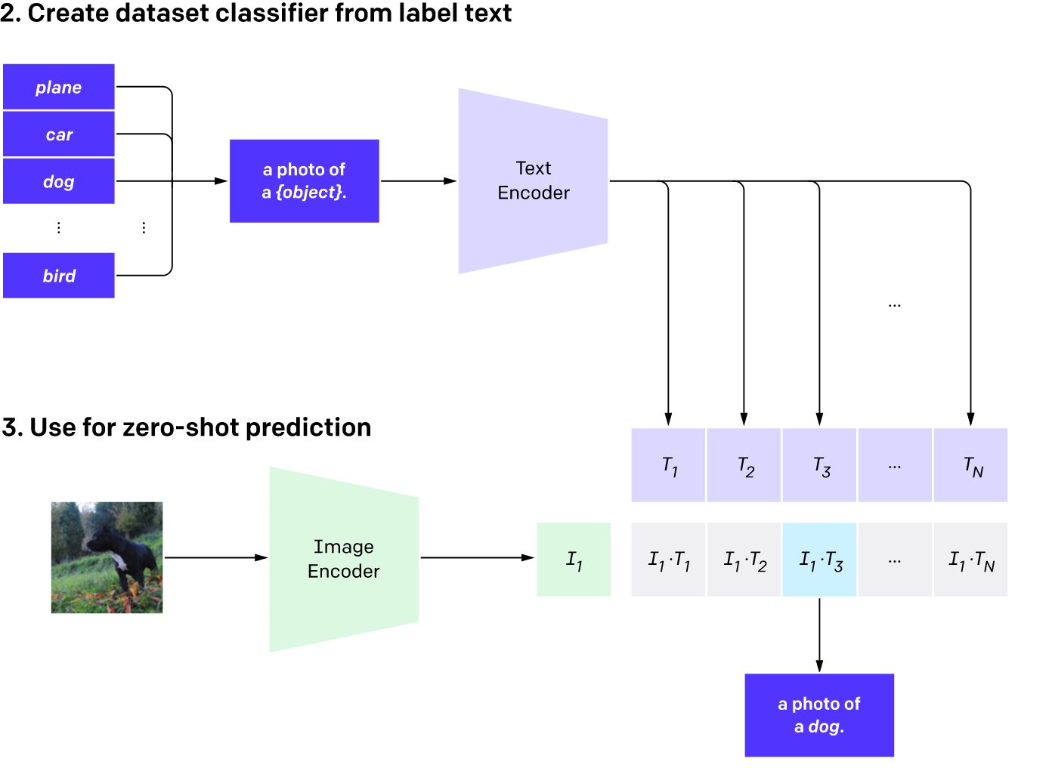
Архитектура

Slide 14
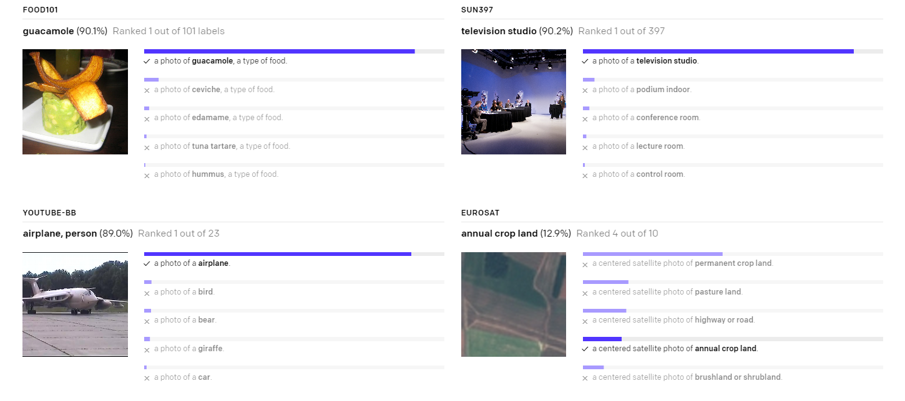
Примеры

Slide 15
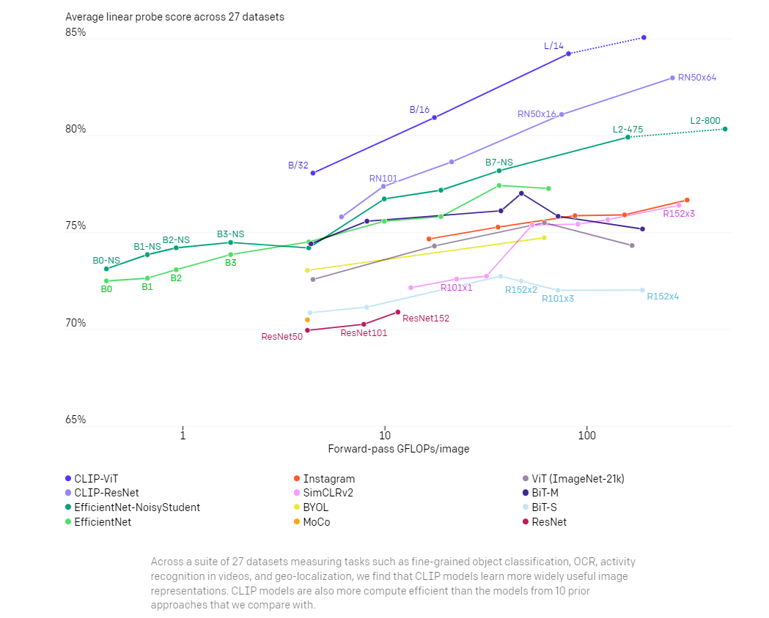
Производительность

Slide 16
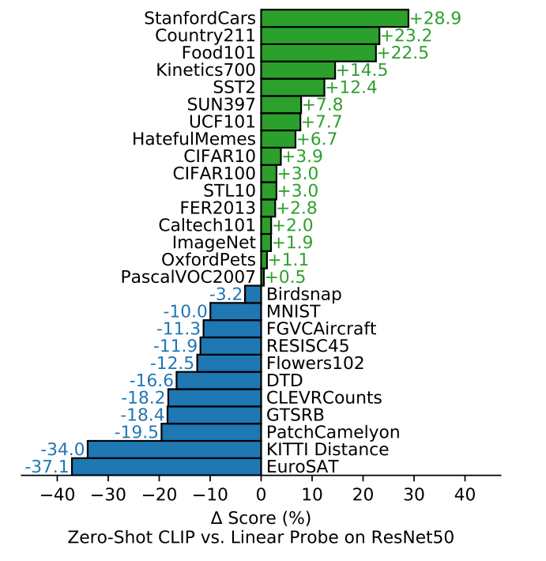
Производительность

Slide 17
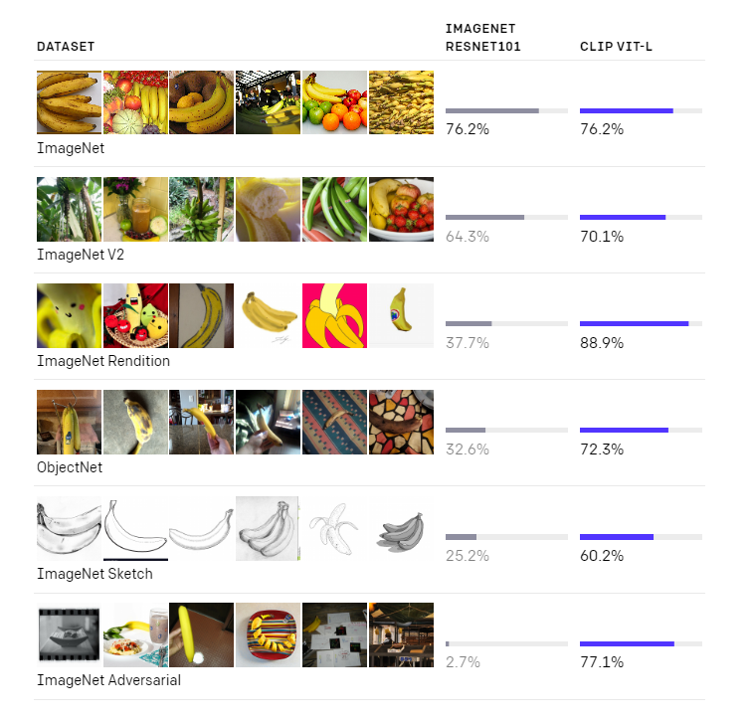
Производительность

Slide 18
VQGAN
1

Slide 19
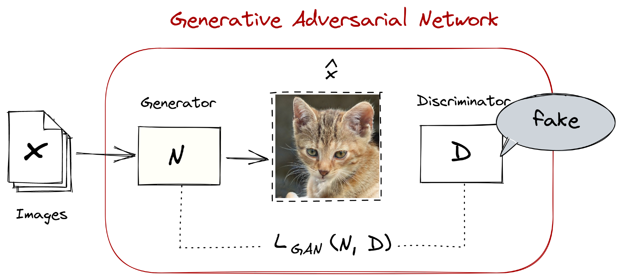
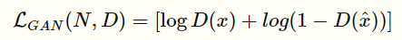
GAN

Slide 20
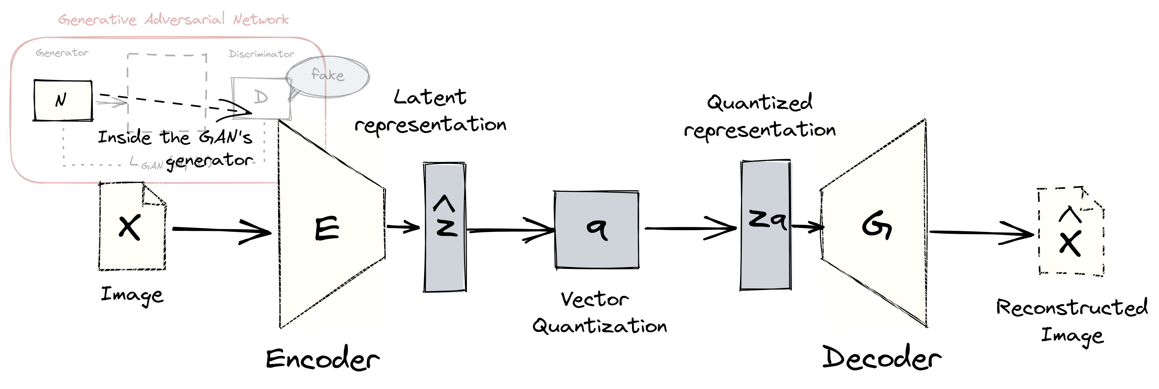
VQVAE-GAN

Slide 21
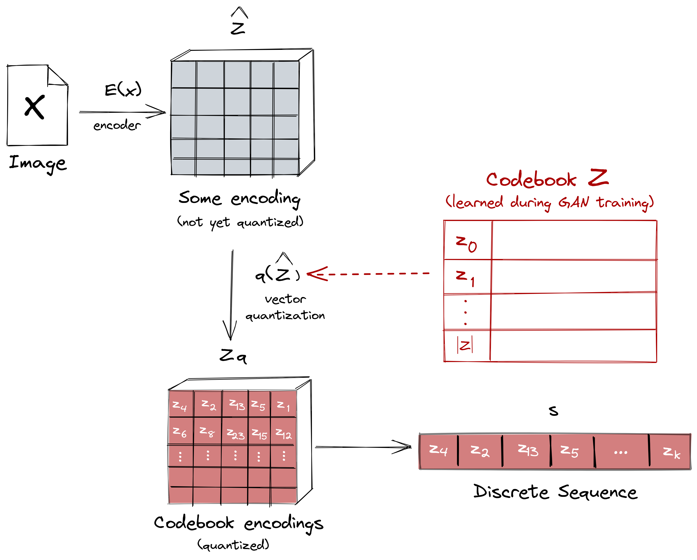
Codebook

Slide 22
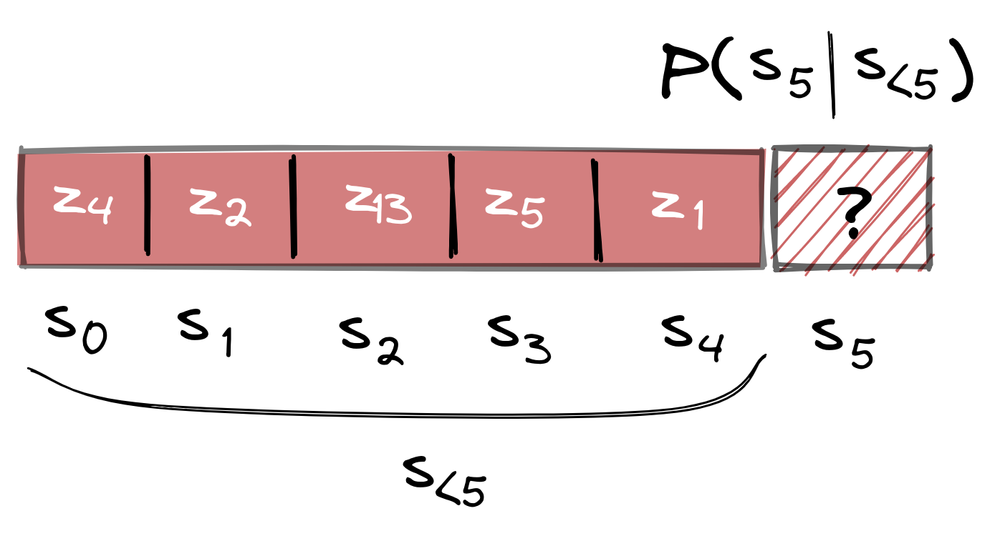
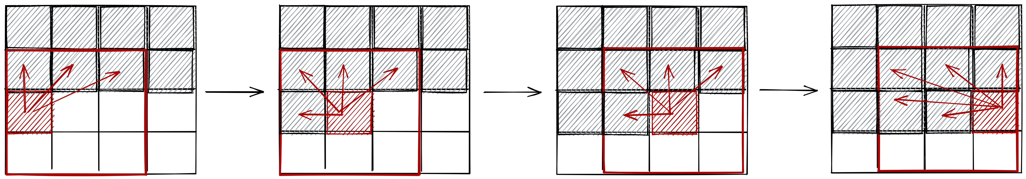
Predicting next token

Slide 23
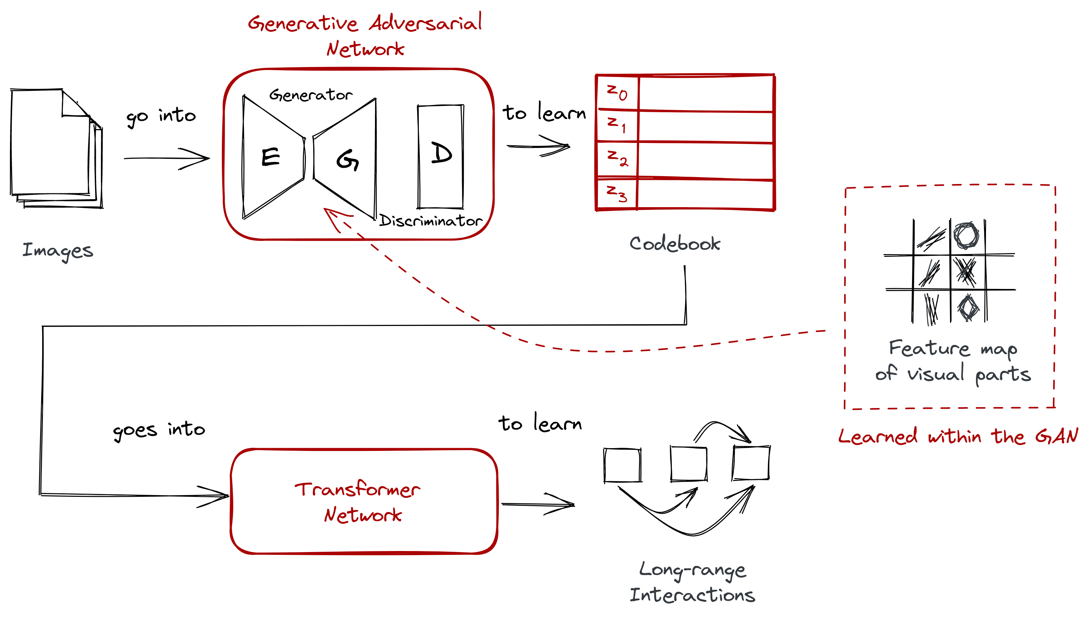
VQGAN

Slide 24
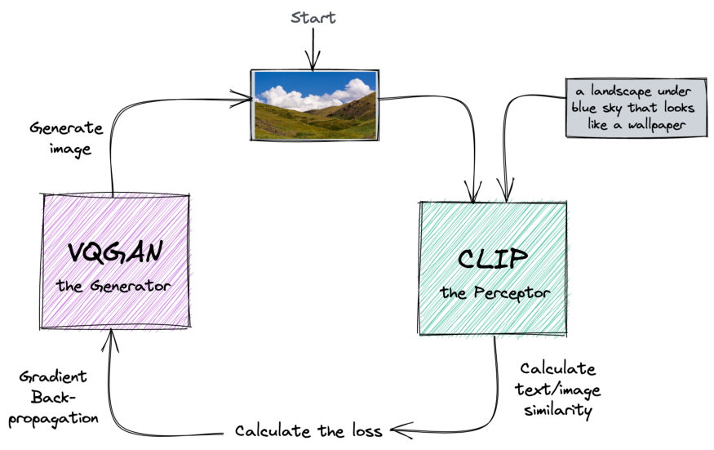
VQGAN-CLIP

Slide 25
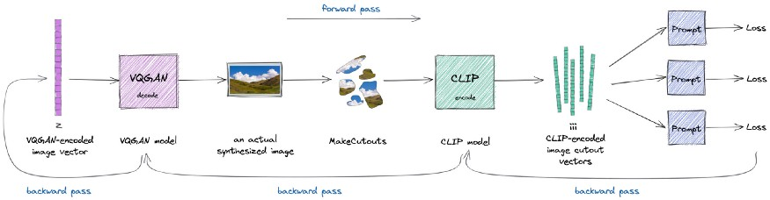
VQGAN-CLIP

Slide 26
DALL-E
1

Slide 27
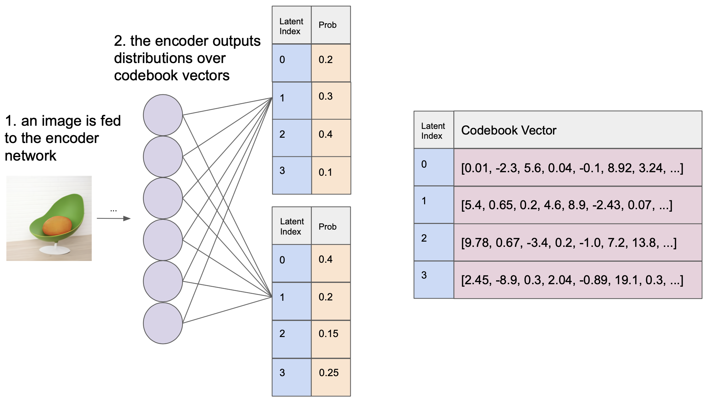
DALL-E
https://arxiv.org/pdf/2102.12092.pdf

Slide 28
Gumbel Softmax
Z = onehot(max{i | 𝜋₁ + ... + 𝜋ᵢ₋₁ ≤ U})
Z = onehot(argmaxᵢ{Gᵢ + log(𝜋ᵢ)})
yᵢ = exp((Gᵢ + log(𝜋ᵢ)) / 𝜏) / 𝚺ⱼ exp((Gⱼ + log(𝜋ⱼ)) / 𝜏)

Slide 29
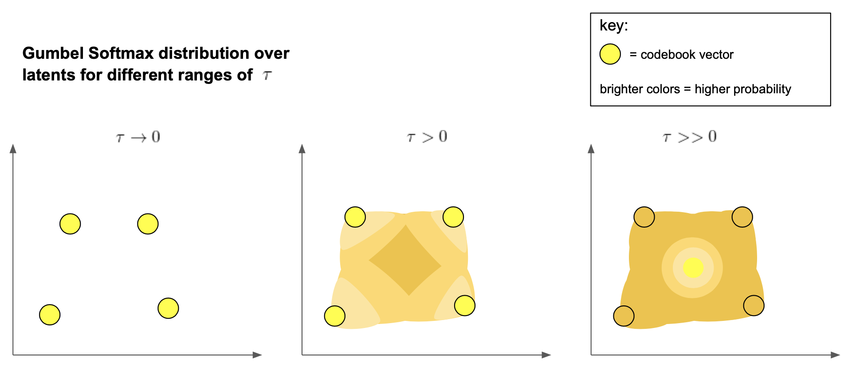
Gumbel Softmax

Slide 30
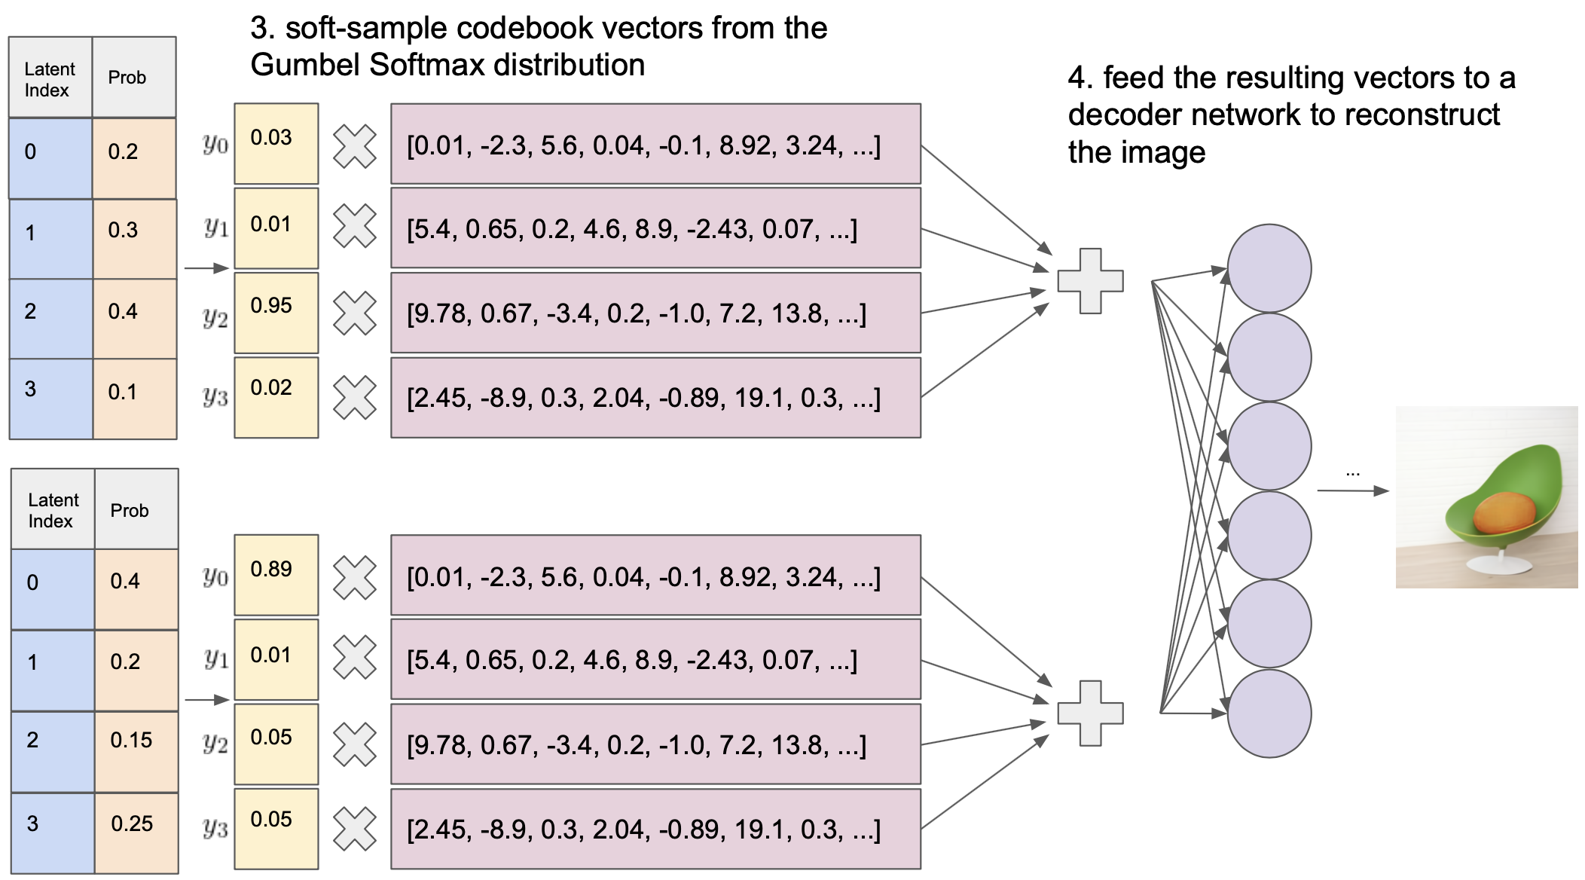
DALL-E

Slide 31
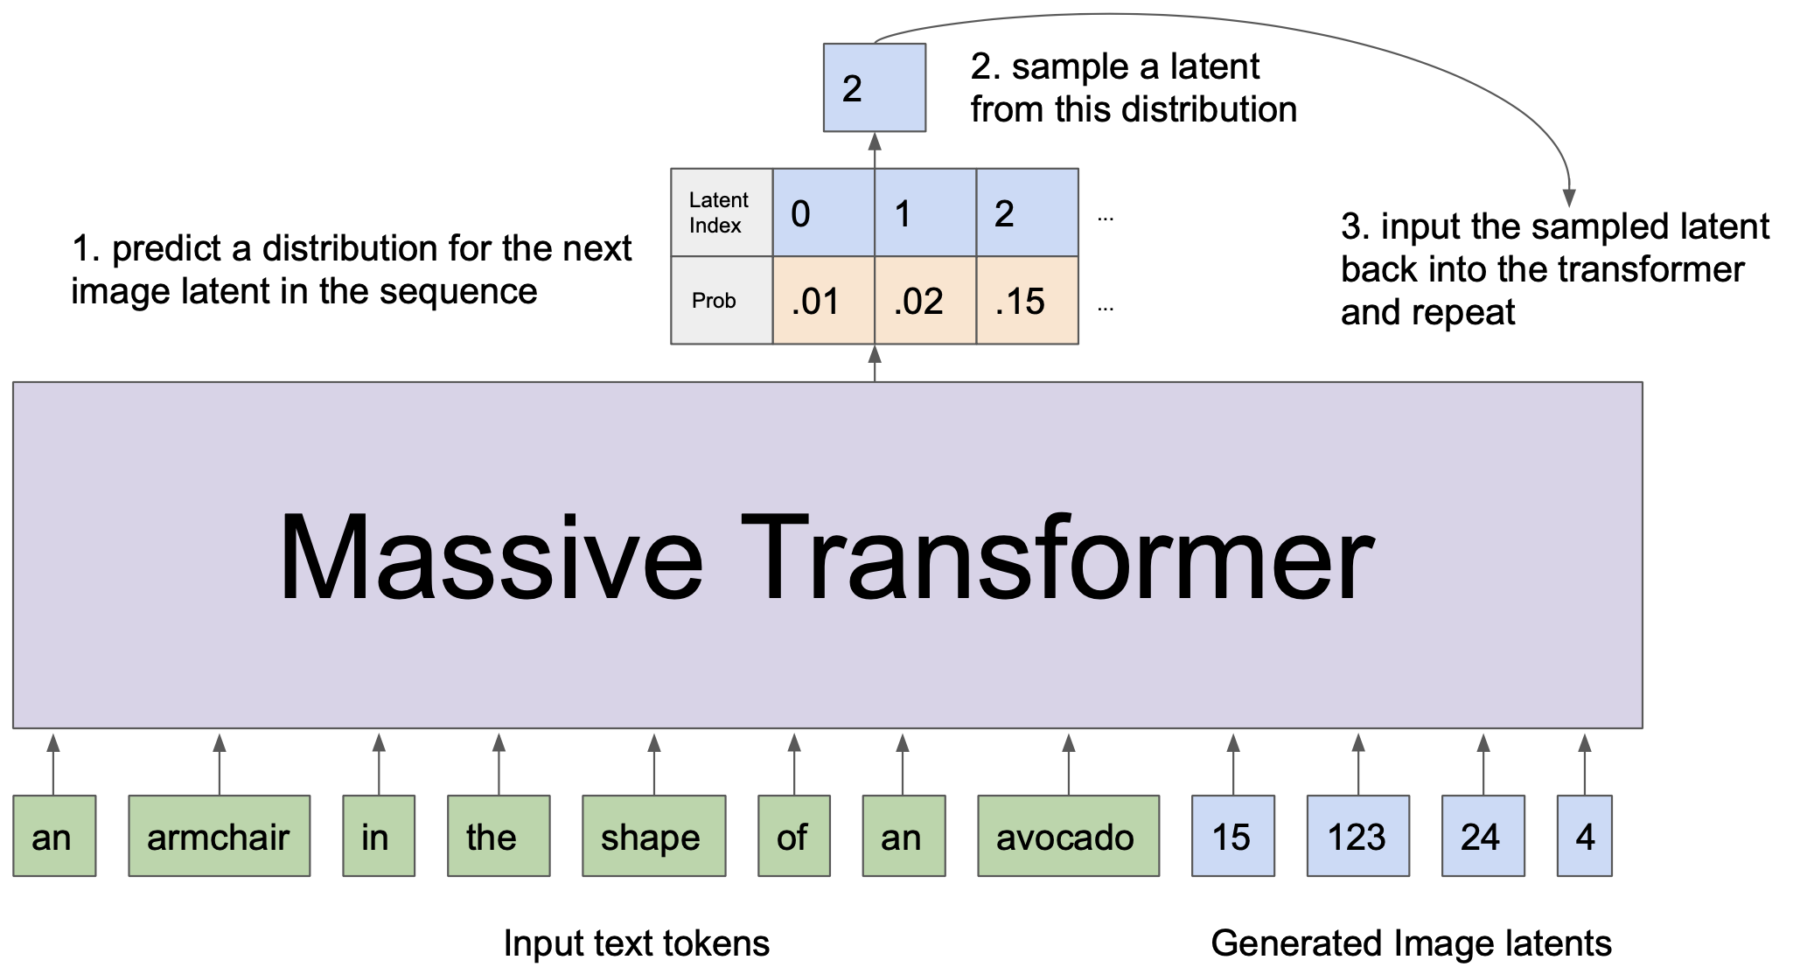
DALL-E

Slide 32
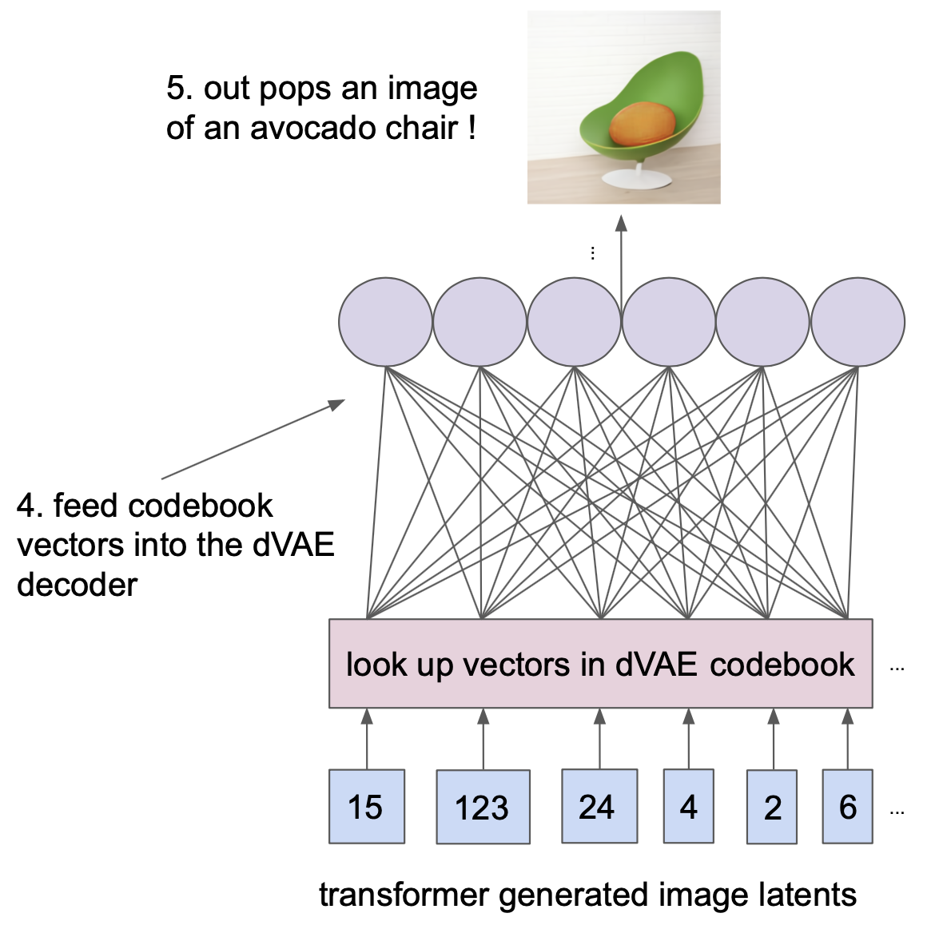
DALL-E

Slide 33
Спасибо за внимание!

